Slide 1
PROCESSAMENTO DE SINAIS ANÁLISE DE FALA
ALUNOS: AUGUSTO MATHEUS PINHEIRO DAMASCENO 20210094302 GABRIEL SOUTO LOZANO BARBOSA: 20190075152
JEDSON JHONES BARBOSA ALVES: 20170137740

Slide 2
INTRODUÇÃO
Analisar o comportamento das vibrações das cordas vocais
Gráficos
Pitch
Vogais/Consoantes
Objetivo
Distinguir a tonalidade entre gêneros
Distinguir a diferença na acústica entre consoantes e vogais

Slide 3
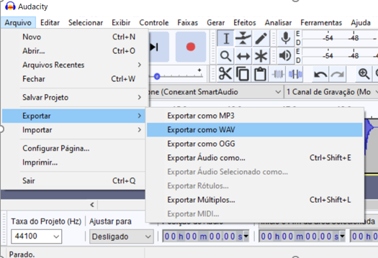

MATERIAIS E MÉTODOS
Utilização do programa Audacity
4 áudios foram gravados por 3 pessoas diferentes;
O áudio “CachorroM” foi gravado por um locutor masculino de, aproximadamente,20 anos.
O áudio “CachorroF” foi gravado por um locutor feminino de, aproximadamente 50 anos.
O áudio “CH” e “Z” foram gravados por um locutor masculino de, aproximadamente, 22 anos.

Slide 4
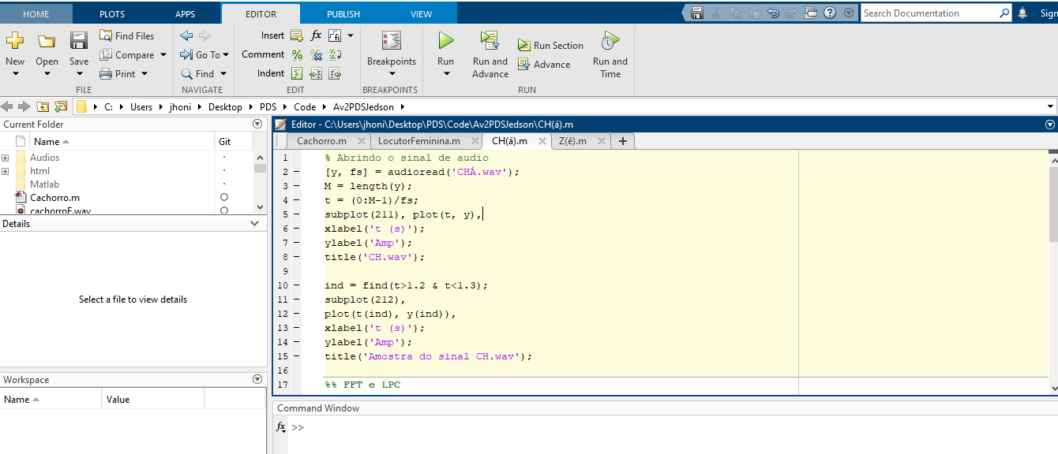
MATERIAIS E MÉTODOS
Utilizado, também, o programa MatLab
Execução dos códigos.

Slide 5
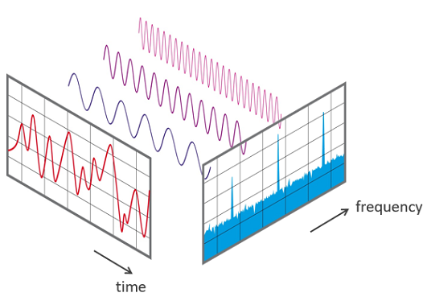
MATERIAIS E MÉTODOS
Método Fast Fourier Transform:
O que é?
Como funciona?
Notes:
O que é? A "Fast Fourier Transform" (FFT) é um método de medição importante na ciência da medição de áudio e acústica. Ela converte um sinal em componentes espectrais individuais e assim fornece informações de frequência sobre o sinal.
Como funciona? Ela converte um sinal em componentes espectrais individuais e assim fornece informações de frequência sobre o sinal. Ao longo do período de tempo medido, o sinal contém 3 frequências dominantes distintas.

Slide 6
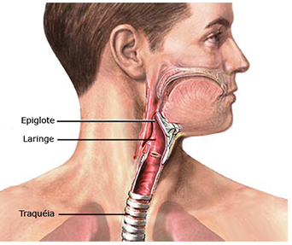
MATERIAIS E MÉTODOS
Método Linear Predictive Coding :
O que é?
Como funciona?
Aproximação do método com a realidade
Forma de análise
Notes:
O que é? Linear Predictive Coding é uma maneira simples, rápida e efectiva de extrair parâmetros de um sinal de voz. O sistema vocal pode ser aproximado por um modelo fonte-filtro. A análise LPC destina-se a estimar os parâmetros do modelo do filtro. Como funciona? LPC começa com o pressuposto de que um sinal de voz é produzida por um sinal sonoro, no final de um tubo (para vozeadas sons), com ocasional adicionado sibilante e estalo sons (para desvozeadas sons tais como sibilantes e oclusivas ).
Aproximação do método com a realidade: Embora aparentemente rudimentar, esse modelo é, na verdade, uma aproximação da realidade da produção da fala. A glote (espaço entre as pregas vocais) produz o zumbido, que se caracteriza por sua intensidade ( loudness ) e frequência (pitch). O trato vocal (garganta e boca) forma o tubo, que se caracteriza por suas ressonâncias; essas ressonâncias dão origem a formantes , ou bandas de frequência aprimoradas no som produzido. Sibilares e estalos são gerados pela ação da língua, lábios e garganta durante sibilantes e plosivas.
Forma de análise: O LPC analisa o sinal de voz estimando os formantes, removendo seus efeitos do sinal de voz e estimando a intensidade e a frequência do zumbido restante. O processo de remoção dos formantes é chamado de filtragem inversa, e o sinal remanescente após a subtração do sinal modelado filtrado é chamado de resíduo.

Slide 7
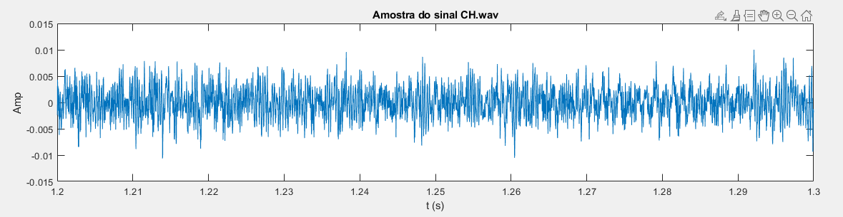
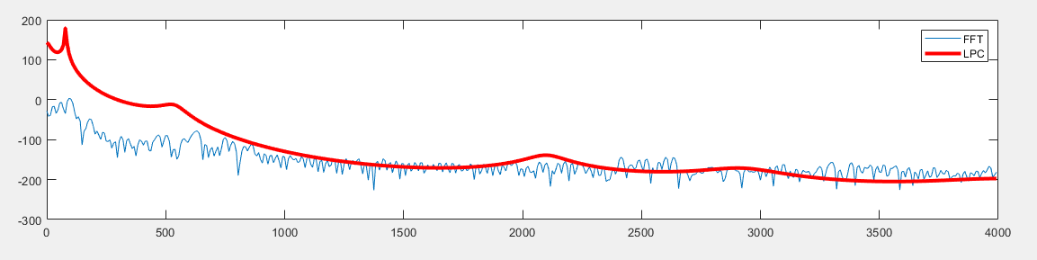
CONSOANTES SONORAS E SURDAS
Apresentação de um consoante sonora
Representação de “CH” de “Chá”.
Notes:
É apresentado o exemplo de uma consoante, as consoantes podem ser sonoras, quando ocorre uma vibração nas cordas vocais, e surdas, quando não há vibração das cordas vocais.
É apresentada uma consoante surda, como o 'ch' de 'chá'. Note o aspecto de ruidoso desse sinal no tempo e que a concentração de energia do sinal se encontra em frequências relativamente mais altas, sem existir um claro padrão de presença de formantes

Slide 8
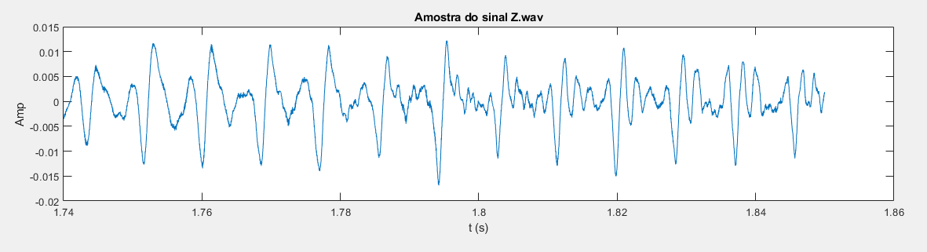
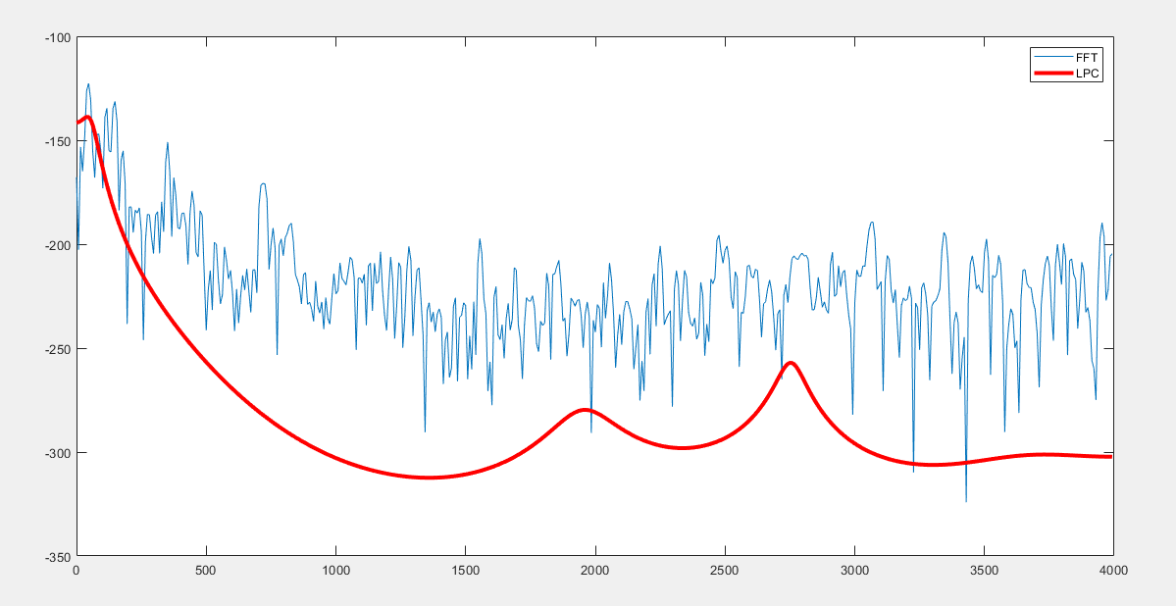
CONSOANTES SONORAS E SURDAS
Apresentação de um consoante sonora
Representação de “Z” de “Zê”.
Notes:
É apresentada uma consoante sonora, como o 'z' de 'zê'. Note que existe uma periodicidade no sinal, devido à vibração das cordas vocais. O espectro tem um comportamento razoavelmente plano quando comparado aos dois exemplos anteriores.

Slide 9
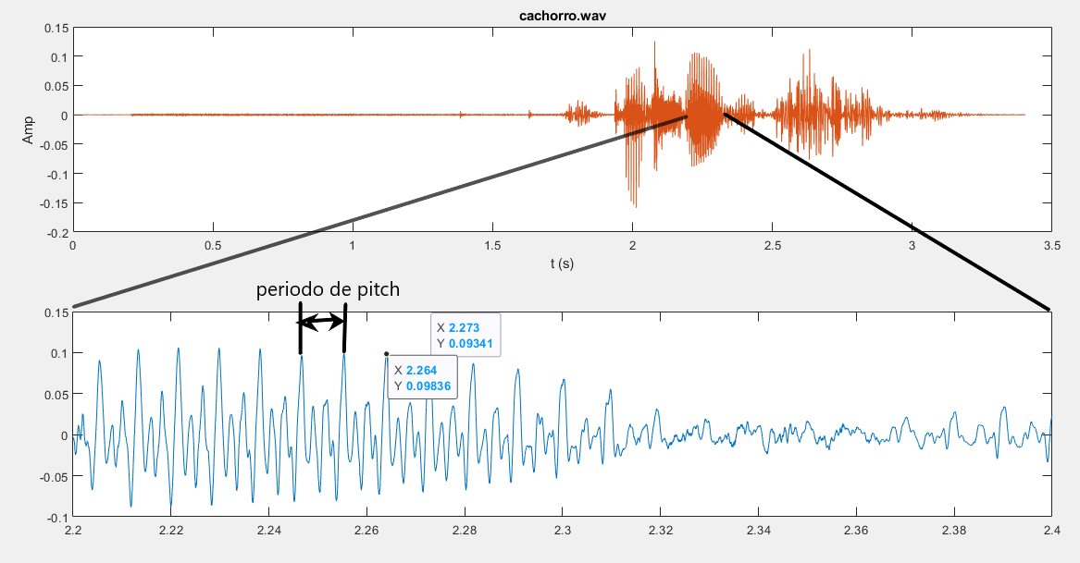
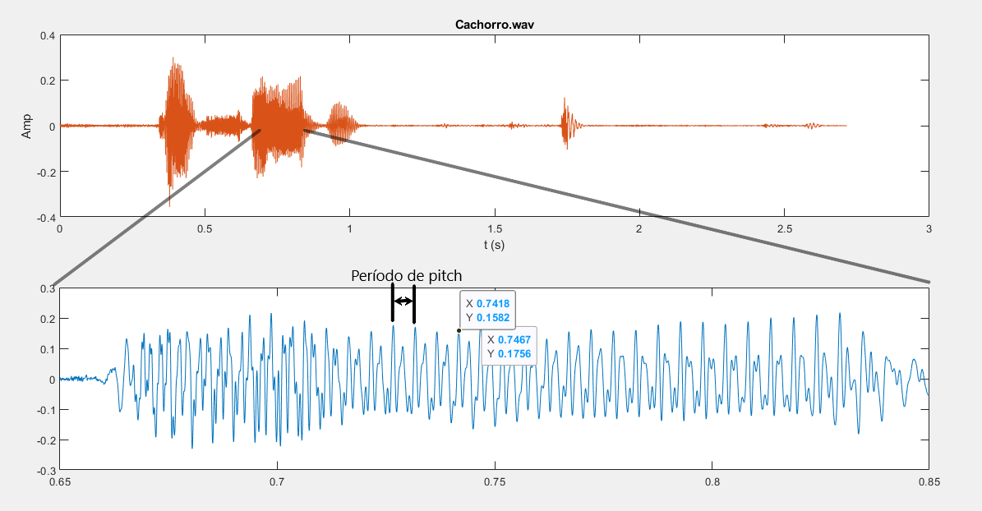
CONSOANTES SONORAS E SURDAS
O que é pitch?
Valores de frequência por sexo e idade.
Exemplo
Fo = 1/T
T = período
Notes:
O que é? Pitch, F0 , ou frequência fundamental, é a frequência de vibração das cordas vocais.
Valores baixos, entre 85 e 180 Hz, são frequentes no sexo masculino (adulto em fala normal). Valores femininos podem variar de 165 a 255 Hz. Crianças e, principalmente bebês, podem atingir valores acima de 300 Hz.
Exemplo 1 Na figura temos áudio de uma pessoa do sexo masculino falando a palavra “cachorro”, é possível analisar que o pitch é de 111,11Hz, esse valor condiz com os fatos já apresentados.
Na figura, estima-se uma duração de cerca de 0.009 s, equivalendo a um pitch F0 = 1/0.008 = 111,11 Hz. Esse valor sugere um locutor do sexo masculino.
Exemplo 2 Na figura temos audio de uma pessoa do sexo femino falando a palavra “cachorro”, é possível analisar que o pitch é de 204,08Hz, valor que também condiz com os valores apresentados anteriormente
Na figura, estima-se uma duração de cerca de 0.0049 s, equivalendo a um pitch F0 = 1/0.0049 = 204,08 Hz. Esse valor sugere um locutor do sexo Feminino.

Slide 10
CONCLUSÃO
Com isso, a partir da analise da plotagem do gráfico de um áudio no domínio do tempo pudemos mostra que é possível visualizar se o locutor do áudio é do sexo feminino ou masculino. Também fomos capaz de mostrar que é possível comprovar quais consoantes são sonoras ou surdas através da analise da FFT e LDC de um áudio de voz.

Slide 11
REFERÊNCIAS
https://lume.ufrgs.br/bitstream/handle/10183/169325/001049703.pdf?sequence=1
http://www02.smt.ufrj.br/~sergioln/theses/bsc03andrekutwak.pdf
https://www.mathworks.com/matlabcentral/fileexchange/39974-fast-fourier-transform-lpc
https://wiki.sj.ifsc.edu.br/images/2/24/ProjetoFinal_DaianaNascimentMuniz.pdf
https://www.nti-audio.com/pt/suporte/saber-como/transformacao-rapida-de-fourier-fft
https://fei.edu.br/~isanches/verao/curso_de_verao_2017.html

Slide 12
FIM

